Slide 1
МБДОУ детский сад «Весёлая планета» п. Орловского
«Региональный компонент в образовательных областях вариативной части образовательной программы»
Воспитатель : Дудка Н.В.

Slide 2
Авторы программы «Родники Дона»
Р.М. Чумичева О.Л. Ведмедь Н.А. Платохина

Slide 3
ВАРИАТИВНАЯ ЧАСТЬ ОБРАЗОВАТЕЛЬНОЙ ПРОГРАММЫ
Обеспечивает качество образовательного процесса для создания оптимальных условий развития дошкольника с учетом его физического и психического здоровья, для реализации психолого-педагогической готовности к обучению в школе. Региональный компонент в ДОУ реализуется через приобщение воспитанников к традициям и культуре Донского края.
Познавательное развитие ( история родного края, достопримечательности, промышленность, народные промыслы)
Социально-коммуникативное развитие (воспитание чувства любви и привязанности к родному краю)
Художественно-эстетическое развитие (элементы росписей, русские народные хороводы, обрядовые песни, частушки)
Региональный компонент в ДОУ
Физическое развитие (разучивание русских народных подвижных игр)
Речевое развитие (словесные народные игры, чтение произведений устного народного творчества)

Slide 4
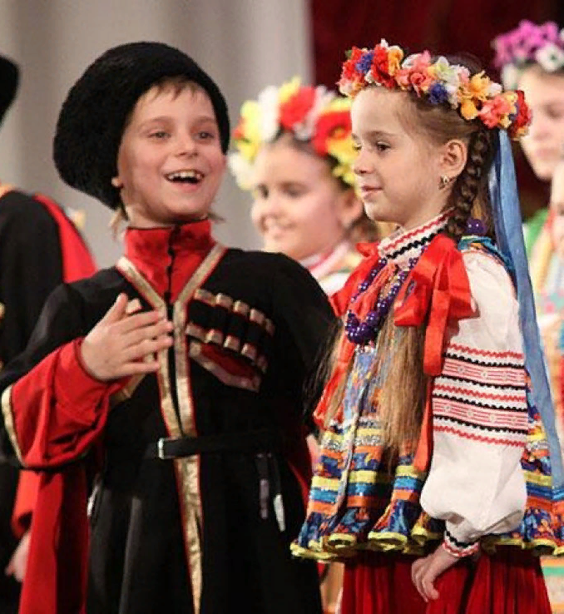
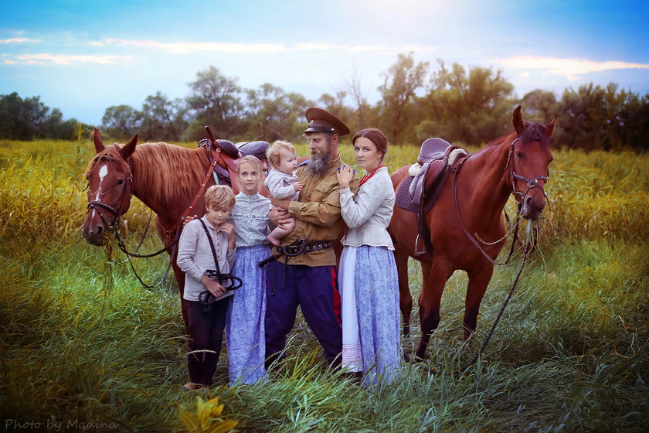
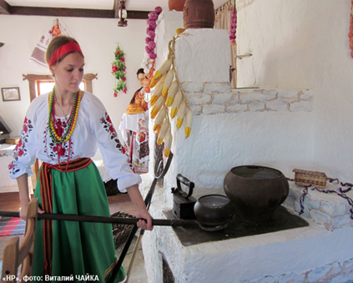
«Социально-коммуникативное развитие»
Воспитывать у детей дошкольного возраста чувство любви и привязанности к малой родине, родному дому, проявление на этой основе ценностных идеалов, гуманных чувств, нравственных отношений к окружающему миру и сверстникам.
Использовать знания о родном крае в игровой деятельности. Вызвать интерес и уважительное отношение к культуре и традициям Донского края, стремление сохранять национальные ценности.

Slide 5
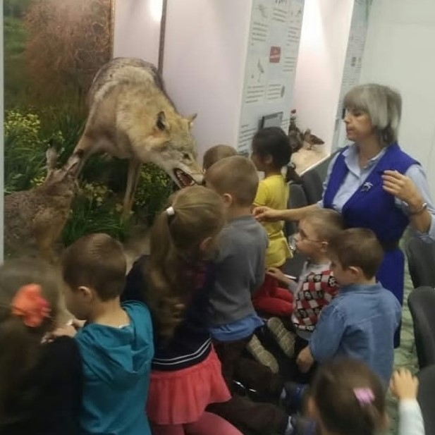
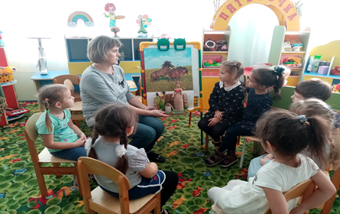
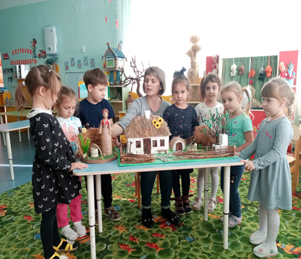
«Познавательное развитие»
ОЗНАКОМЛЕНИЕ С СОЦИАЛЬНЫМ МИРОМ: приобщение детей к истории Донского края.
ОЗНАКОМЛЕНИЕ С МИРОМ ПРИРОДЫ: формирование представлений о традиционной культуре родного края через ознакомление с природой Донского края.
РАЗВИТИЕ ПОЗНАВАТЕЛЬНО- ИССЛЕДОВАТЕЛЬСКОЙ ДЕЯТЕЛЬНОСТИ: в разделе проектная деятельность дети знакомятся с историей и традициями казачества на кружке« Посиделки у бабушки Аксиньи», в качестве проекта «Мы –казачата».
ОЗНАКОМЛЕНИЕ С ПРЕДМЕТНЫМ ОКРУЖЕНИЕМ: формирование представлений о многообразии предметного окружения, формирование представлений об изменении видов человеческого труда.

Slide 6
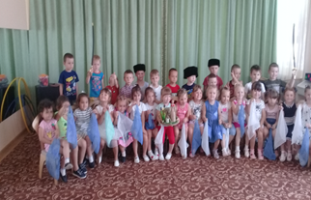
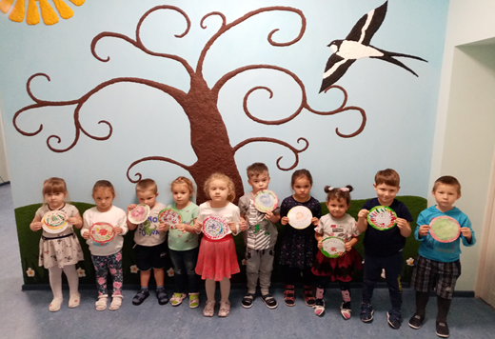
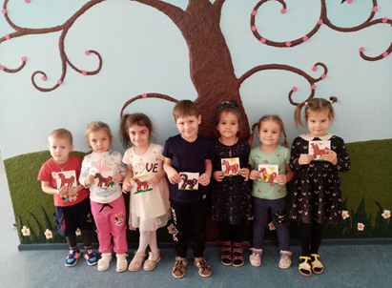
«Художественно-эстетическое развитие»
Музыкальное развитие- Приобщение детей дошкольного возраста к музыкальному творчеству родного края; воспитывать любовь к родной земле через слушание музыки, разучивание песен, хороводов, традиций Донского края.
Приобщение к искусству- Формирование практических умений по приобщению детей дошкольного возраста к различным народным декоративно-прикладным видам деятельности.
Конструктивно-модельная деятельность-знакомить детей с архитектурой Донского края ,казачьими поселениями

Slide 7
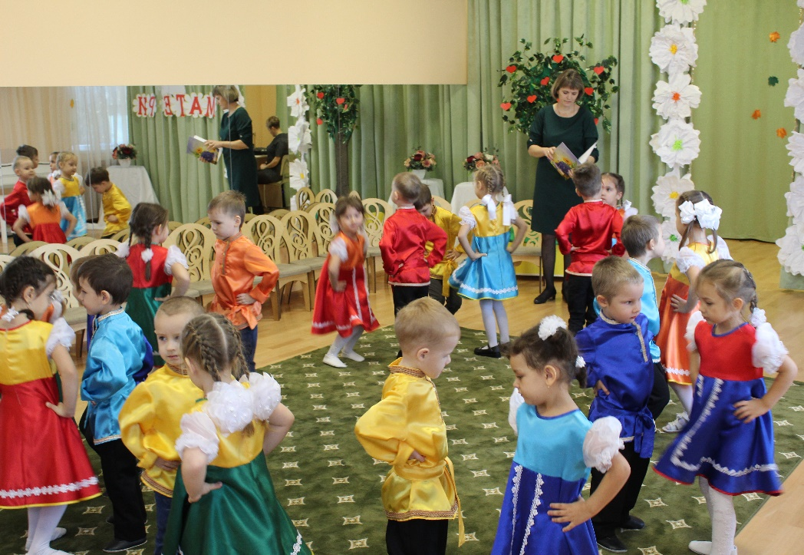
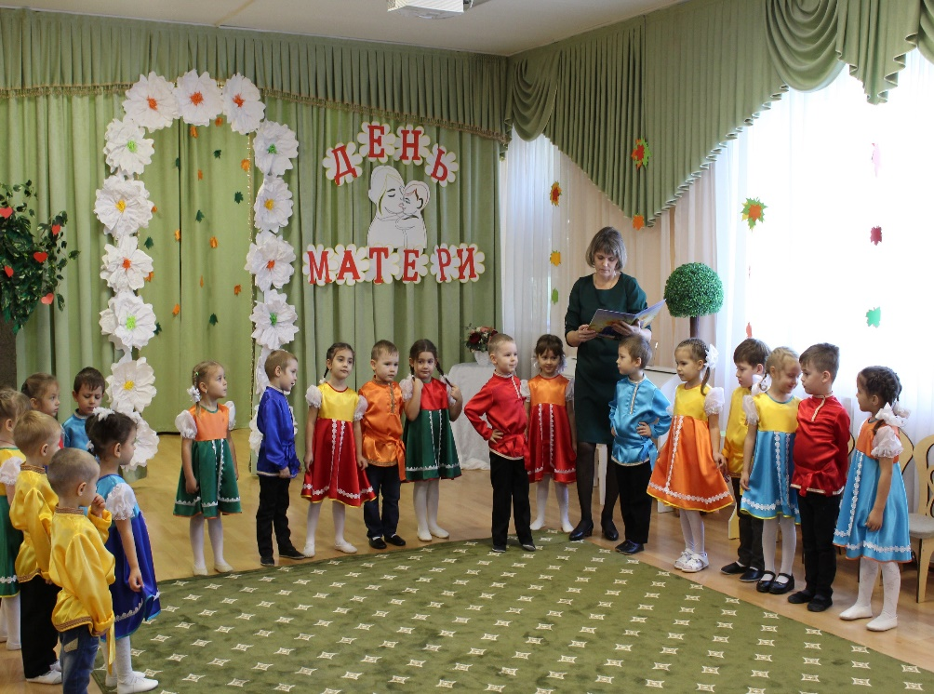
«Речевое развитие»
Воспитание желания и умения слушать художественные произведения о родном крае, следить за развитием действия. Активизировать употребление в речи названий предметов казачьего обихода, их частей, материалов, из которых они изготовлены. Продолжать приучать детей слушать сказки, рассказы, стихотворения о донском крае; запоминать небольшие и простые по содержанию считалки
Развивать речь, мышление, первичное восприятие диалектной речи через знакомство с культурой Донского края.
Приобщение ребёнка к культурному наследию: образцами местного фольклора, народным художественным промыслам, культурным традициям, произведениям донских писателей и поэтов, композиторов, художников, знаменитых людей Дона.

Slide 8
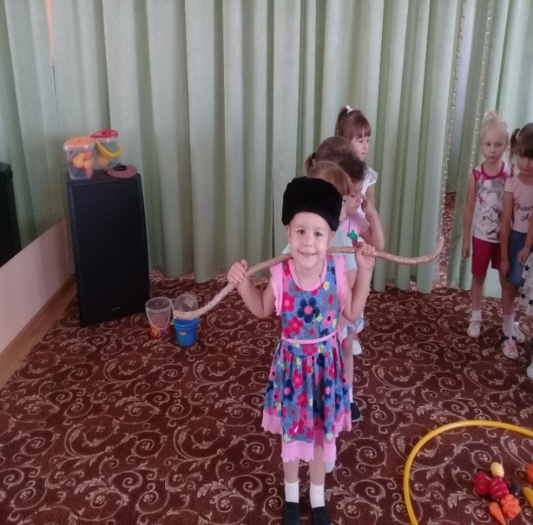
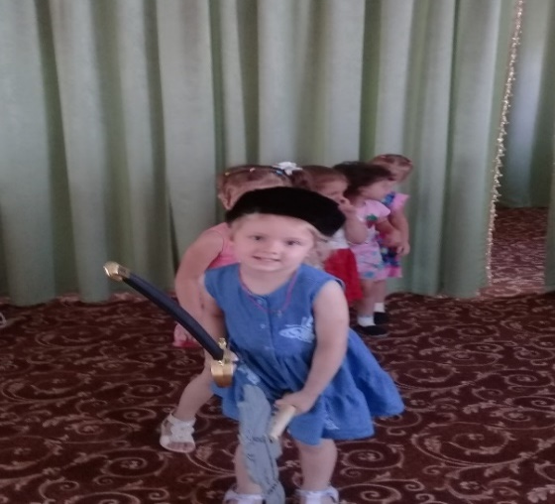
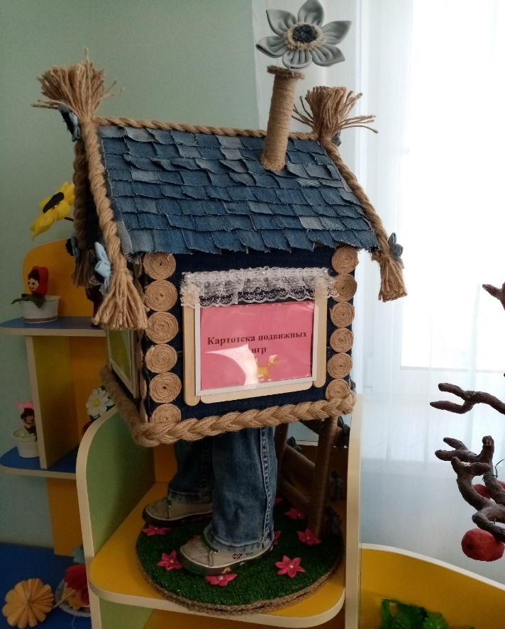
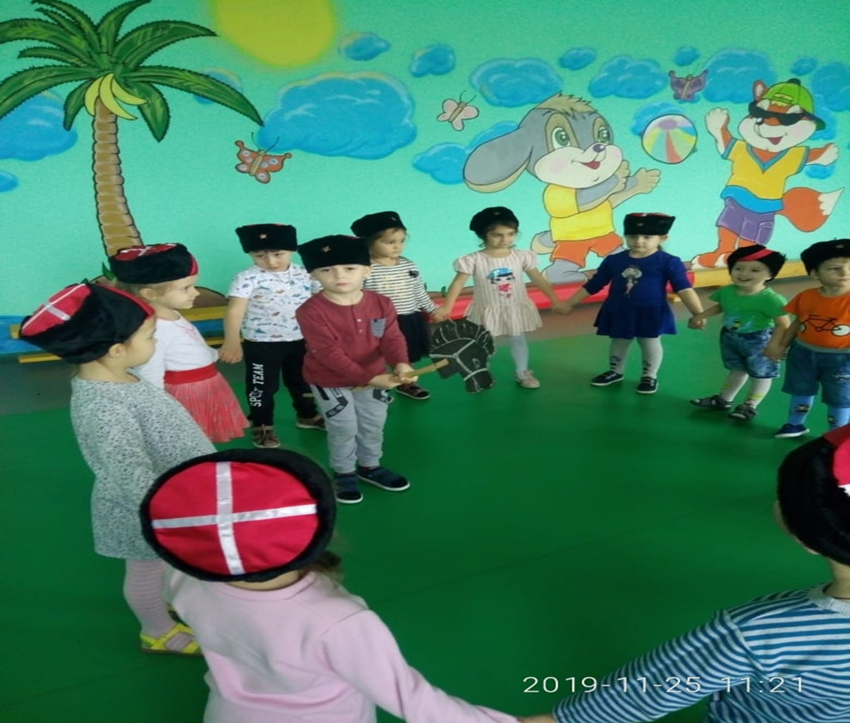
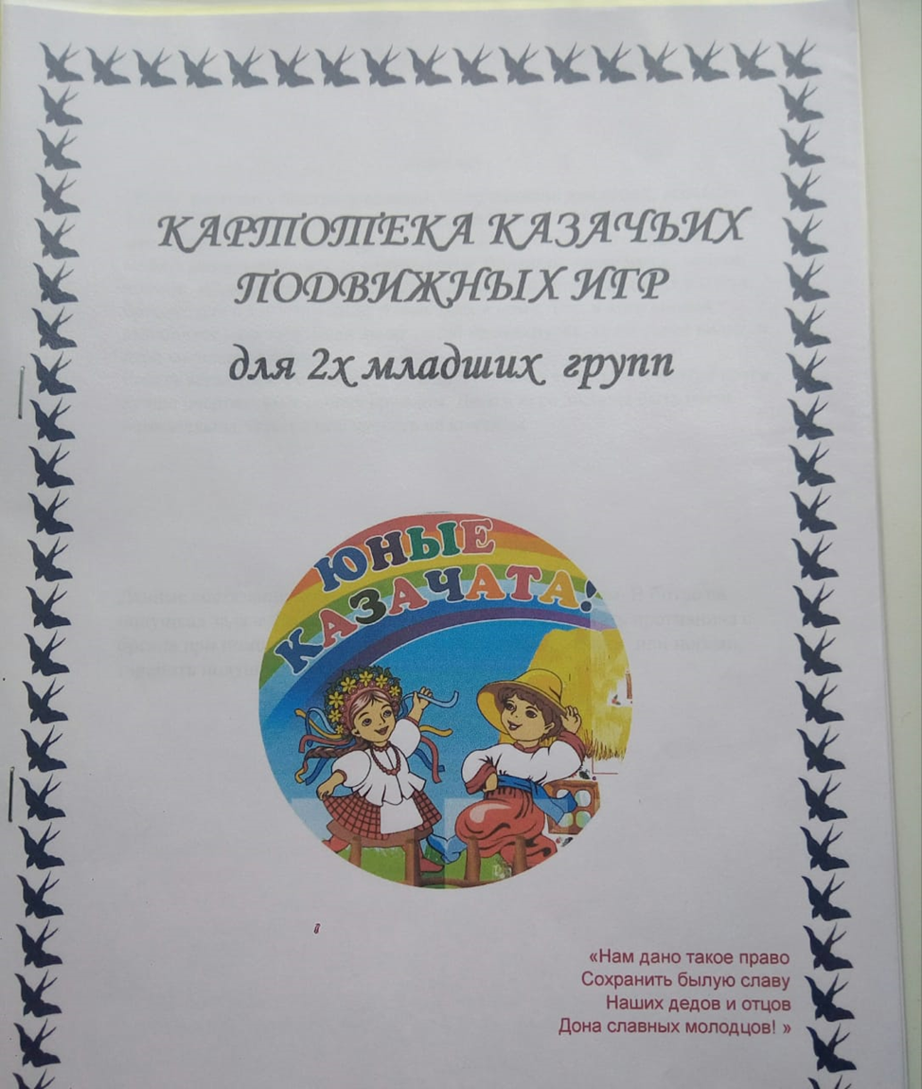
«Физическое развитие»
Развивать эмоциональную свободу, физическую выносливость, смекалку, ловкость через традиционные игры и забавы Донского края.

Slide 9
Спасибо за внимание!

